Slide 1
TN-XH
CƠ THỂ CỦA CHÚNG TA

Slide 2

MỤC TIÊU
SAU GIỜ HỌC HỌC SINH BIẾT
-Kể tên và chỉ đúng 3 bộ phận chính của cơ thể là đầu, mình và chân tay.
-Biết một số bộ phận của đầu, mình, tay và chân

Slide 3

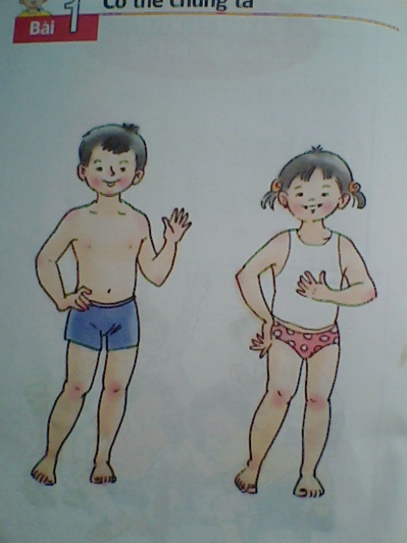
Hoạt động 1 :Quan sát tranh tìm các bộ phận bên ngoài của cơ thể

Slide 4
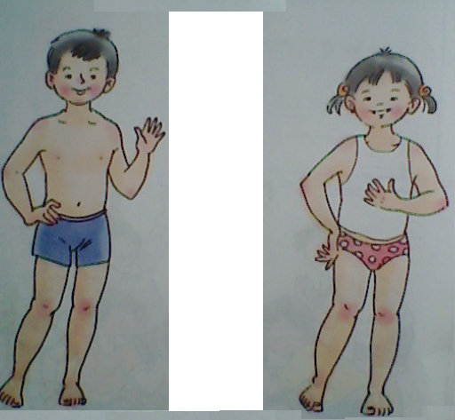
Hoạt động 1 :Các bộ phận bên ngoài của cơ thể người gồm
Đầu ?
Mình ?
Chân tay ?

Slide 5

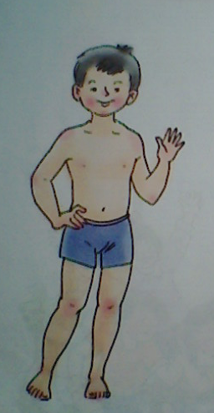


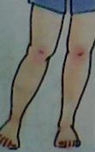


Slide 6

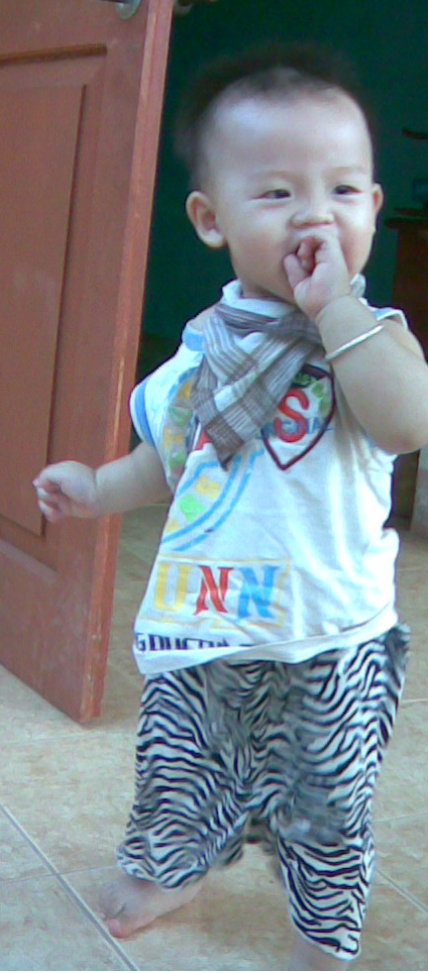
LÀM VIỆC NHÓM ĐÔI

Slide 7
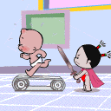
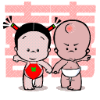
HOẠT ĐỘNG 3: TẬP THỂ DỤC

Slide 8
GV hướng dẫn các em vừa hát vừa làm theo lời bài hát: “Đưa tay ra nào (Tay đưa ra đằng trước hai tay song song với nhau). Nắm lấy cái tai (Hai tay nắm lấy hai tai). Lắc lư cái đầu nào (Đầu lắc sang phải rồi lắc sang trái theo nhịp hát). Đưa tay ra nào (Hai tay lại đưa ra). Nắm lấy cái eo (Hai tay chống hông). Lắc lư cái mình nào (Quay người sang trái rồi sang phải). Đưa tay ra nào (Hai tay lại đưa ra). Nắm lấy cái chân (Hai tay chống đầu gối). Lắc lư cái chân nào, lắc lư cái chân nào (Dậm hai chân).”
Tổ chức cho học sinh vừa hát vừa tập thể dục nhiều lần

Slide 9
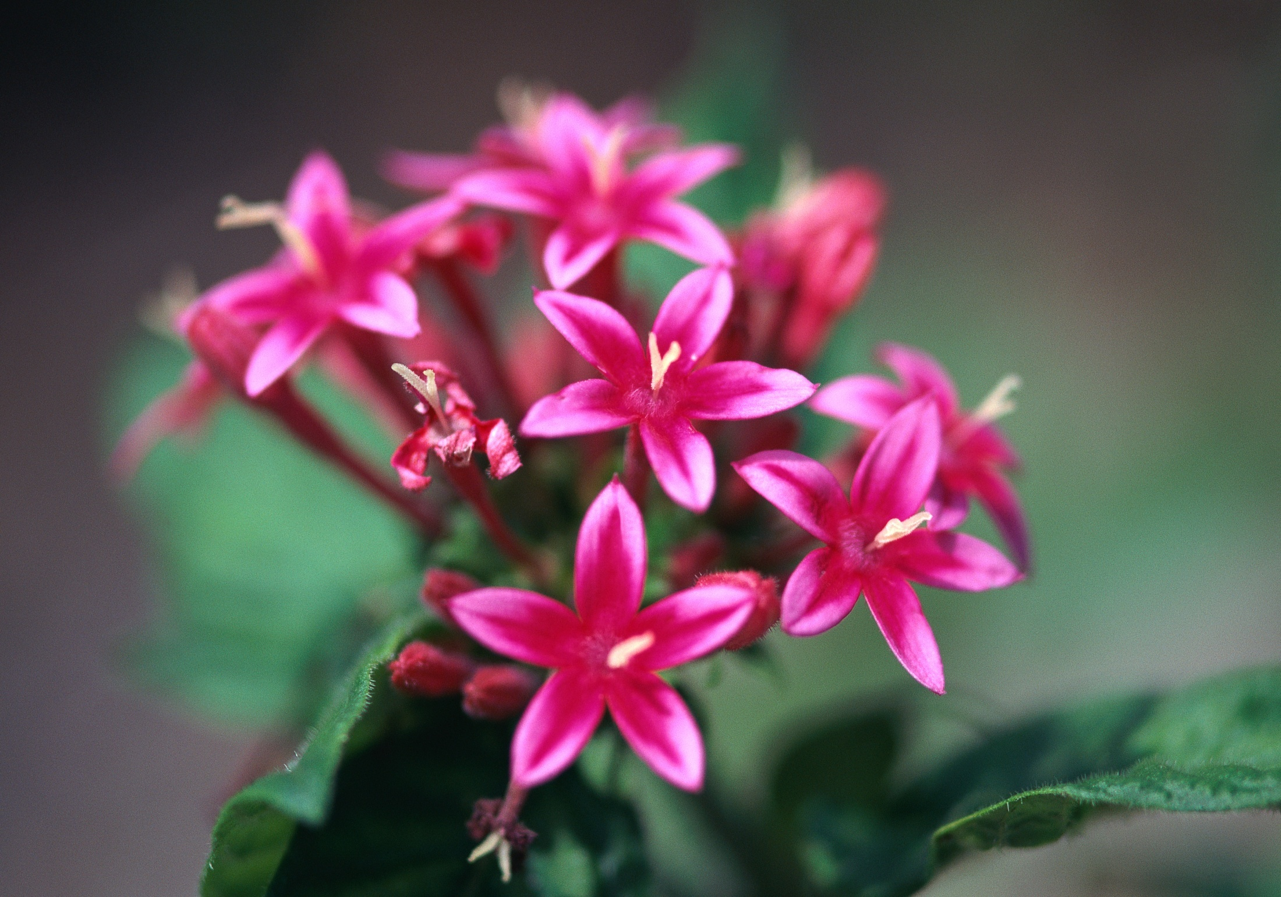

Xin chào tạm biệt
Và
Hẹn gặp lại

